Slide 1
Partie IV- Le développement et perspectives d’évolution
1- Le développement

Slide 2
1-1 Notion de base
1-1-1 La croissance
1-1-1-1 Croissance, expansion, récession et dépression

Slide 3
Taux de croissance annuel moyen du PIB en %
Pays/périodes | Etats-Unis | France | Japan
1913-1950 | 2.84 | 1.15 | 2.21
1950-1973 | 3.93 | 5.05 | 9.29
1973-1998 | 2.99 | 2.1 | 2.97
TAF:
Donnez la signification du pourcentage 9.29

Slide 4
La croissance
c'est l'augmentation soutenue, pendant une longue période, de la production d'un pays. Il s'agit d'une notion purement quantitative (croissance au sens strict). C’est un phénomène mesurable dans le temps et dans l’espace.
La croissance indique la richesse d’un pays. Elle est calculée par le PIB.

Slide 5
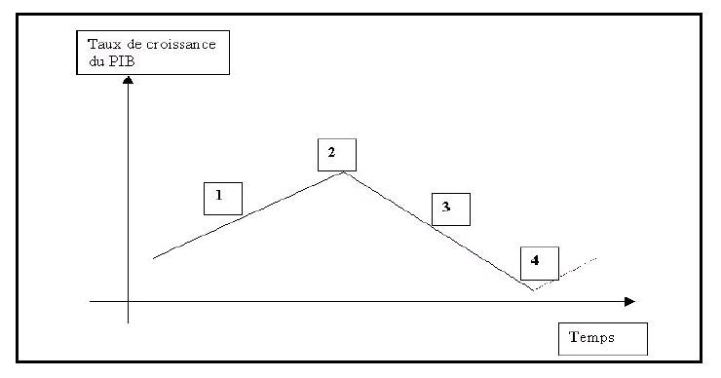
(fin de période d’expansion)
hausse importante du PIB
Crise
Phase d’expansion
Récession
faible hausse du PIB
Reprise
1- Phase d’expansion
Reprise:
retour de l’économie à une phase
d’expansion après une phase de récession.

Slide 6
L'expansion
Phénomène conjoncturel (court terme) caractérisé par une hausse importante du PIB et donc une hausse importante de l’activité économique. Le taux de croissance est supérieur au taux de croissance observé sur une longue période.

Slide 7
La récession
Phénomène conjoncturel (court terme) caractérisé par une faible hausse du PIB et donc une faible hausse de l’activité économique. Le taux de croissance est inférieur au taux de croissance observé sur une longue période.

Slide 8
La dépression
Phénomène à court terme caractérisé par une baisse du PIB et donc une baisse de l’activité économique. Le taux de croissance est négatif (certains pays européens en 2008-2009).

Slide 9
La crise
elle désigne le moment bref de retournement de la conjoncture. Elle est représentée par le point de retournement qui marque le début de la phase de ralentissement de l'activité économique.

Slide 10
La reprise
Elle désigne la phase du cycle économique qui se caractérise par un retour de l’économie à une phase d’expansion après une phase de récession. La reprise représente donc le point d'inflexion qui marque le retour d'une phase de croissance de l'activité économique soutenue.

Slide 11
1-1-1-2 La mesure de la croissance
Le PIB : c’est un indicateur de performance et un outil de comparaison très souvent utilisé par des économistes.
La croissance correspond au taux de croissance du PIB :
Taux de croissance = x 100
(PIB n) – (PIB n-1)
PIB n-1

Slide 12
1-1-1-3 Les facteurs de la croissance

Slide 13
Travail: la force de travail(physique, intellectuel…) qui va être engagé dans le processus de production
Sur le plan quantitatif, le facteur travail dépend de la démographie et du taux d’activité.
D’un point de vue qualitatif, ce facteur, repose sur la formation, l’organisation du travail et la mobilité
exemples:
Importance de l’encadrement, qualification des ouvriers et employés, formation professionnelle.

Slide 14
Capital: ensemble des biens durables
Le facteur capital repose sur les équipements existants, leur qualité et la propension de l’économie à les augmenter par des investissements.
Exemple:
Nombres d’usines, de bureaux.
Intensité capitalistique.

Slide 15
Progrès technique: ensemble des innovations qui vont permettre une amélioration des processus de production
Il permet la modernisation des équipements et l’innovation.
Exemple: Dépenses de recherche.

Slide 16
Conjoncture
La croissance repose sur une monnaie stable, une inflation maîtrisée, une épargne suffisante et une consommation soutenue.
Exemples: Conditions économiques des « 30 glorieuses » forte consommation des années 80

Slide 17
Rôle de l’Etat
L’Etat soutient l’économie de plusieurs façons : subventions, infrastructures, aides à l’exportation,…
Exemple: Développement des voies communications, aides aux PME/PMI.

Slide 18
Comment les facteurs de production influencent-ils la croissance?
travail, capital et progrès techniques

Slide 19
Accroissement de l’efficacité des facteurs de P
Accroissement de la quantité des facteurs de P
Les facteurs de production vont influencer la croissance de deux manières
Croissance intensive
Croissance extensive
Ex: faire des machines plus performante
Rendre le travail plus efficace

Slide 20
1-1-1-4 Nature de la croissance :
Croissance extensive : l’augmentation quantitative des facteurs de production (d’avantage de travailleurs et d’équipements conduisent à plus de croissance) ;
Croissance intensive : l’augmentation de la production provient d’une utilisation plus efficace des facteurs de production existants (réalisation des gains de productivité).

Slide 21
1-1-2 Le développement
1-2-2-1 Notion de Développement
Le développement : Ensemble des transformations techniques, sociales et culturelles qui permettent l’apparition et la prolongation de la croissance économique ainsi que l’élévation des niveaux de vie.
Ou encore le développement est l’ensemble des changements structurels au niveau économique, social, culturel et politique qui accompagnent et entretiennent la croissance économique.

Slide 22
1-2-2-2 Les indicateurs du développement
PIB
PIB par habitant =
Le PIB/habitant ou produit intérieur brut par habitant (ou par tête) est la valeur du PIB divisée par le nombre d'habitants d'un pays. Il est plus efficace que le PIB pour mesurer le développement d'un pays, cependant, il n'est qu'une moyenne donc il ne permet pas de rendre compte des inégalités de revenu et de richesse au sein d'une population.
Population totale

Slide 23
IDH (Indice de Développement Humain):
PIB ne suffit pas à décrire la situation économique et sociale dans laquelle se trouve un pays.
Si l’on veut évaluer le bien-être d’une population, il faut également s’intéresser à la manière dont les richesses sont réparties.

Slide 24
Indice publié par les nations Unis en 1990 pour mesurer le développement social et culturel des pays du monde. Il est composé de :
1) Espérance de vie à la naissance
2) Durée moyenne des études
3) PIB réel par habitant

Slide 25
IPH (Indice de Pauvreté Humaine)
il est fondé sur trois éléments : l’espérance de vie, le niveau d’éducation et les conditions de vie, mesurées à partir de trois variables : l’accès au service de santé, l’accès à l’eau potable et la part des enfants de moins de 15 ans victimes de malnutrition.

Slide 26
1-2-2-3 Relation croissance et développement

Slide 27
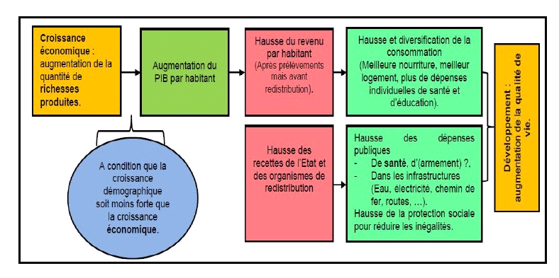
La croissance doit pouvoir conduire au développement :

Slide 28
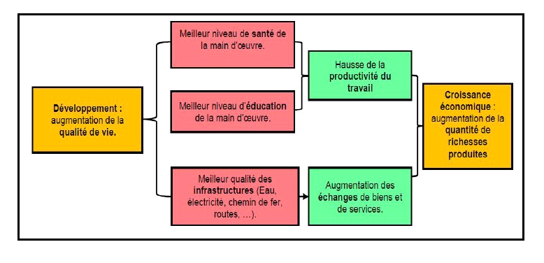
Le développement permet à la croissance de se prolonger :

Slide 29
1-2-2-4 : Le développement durable
Le développement durable correspond au développement qui répond aux besoins présents d’un pays sans compromettre la capacité des générations futures à satisfaire leurs propres besoins. Autrement dit, c’est un développement qui assure à la fois la satisfaction des besoins humains des générations actuelles et celles des générations futures.

Slide 30
1-3-3 Notion de sous-développement
1-3-3-1 Notion de sous-développement
« État d'un pays caractérisé par la médiocrité du niveau de vie moyen (traduit notamment par une faible consommation alimentaire, à laquelle s'ajoutent des problèmes de malnutrition et de famine, une faible espérance de vie, un taux encore élevé d'analphabétisme), auquel on peut fréquemment associer une forte croissance de la population, une répartition particulière des divers secteurs de l'économie (secteur rural très important) et une composition spécifique de la balance commerciale»
www.larousse.fr

Slide 31
1-3-3-2 Typologies et pluralité des situations de sous développement :
Le tiers-monde est une expression utilisée par l’économiste et démographe français Alfred Sauvy au début des années 50 pour désigner les pays qui cherchaient une alternative politique et économique, une « troisième voie », face aux mondes capitaliste et socialiste. Ou encore le tiers-monde est constitué des pays indépendants, pauvres, ne voulant pas s'intégrer à l'un des deux blocs.

Slide 32
Pays en voie de développement (PVD) :
expression qualifiant la situation économique des pays qui connaissent un certain décollage économique

Slide 33
Pays du Sud :
On appelle pays du Sud ou le Sud les pays les plus pauvres, qui sont généralement situés dans la partie sud des
continents émergés. En particulier, l’immense majorité des pays les moins avancés sont situés en Afrique sub-saharienne.

Slide 34
Pays en développement :
expression utilisée par la banque mondiale pour désigner les pays dans lesquels le processus de développement est amorcé même si ces pays restent sous-développés si on les compare aux pays industrialisés.

Slide 35
Pays moins avancés :
ils regroupent les pays les plus défavorisés de la planète pour lesquels des mesures particulières doivent être prises. Ils se caractérisent par un faible niveau de revenu par habitant, un taux d’alphabétisation inférieur à 20 %, un très faible poids du secteur industriel et des perspectives de développement très limitées

Slide 36
Les Nouveaux Pays Industrialisés (NPI)
ils regroupent les quatre dragons de l’Asie : Corée du Sud, Taiwan, Singapour et Hong Kong, ainsi que certains pays de l’Amérique latine : Mexique, Brésil et Argentine. Ces pays se caractérisent par un rythme de croissance élevé, poids important de l’industrie dans le PIB, un degré d’ouverture sur l’extérieur élevé…

Slide 37
Pays émergents:
pays à taux de croissance économique élevé: Brésil, Russie, Inde, chine et Afrique du Sud (BRICS).

Slide 38
1-2 Les indicateurs du sous- développement

Slide 39
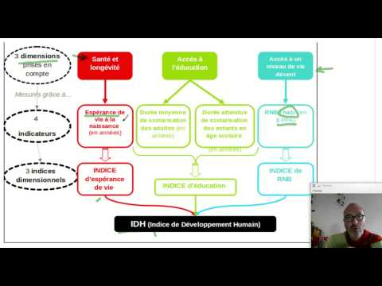
Document 1:
Santé et longévité
Accès à l’éducation
Accès à un niveau de vie décent
Espérance de vie à la naissance
Durée moyenne de scolarisation des adultes
Durée attendue de scolarisation des enfants en âge scolaire
PNB/habitant
Indice d’espérance de vie
Indice de PNB
Indice d’éducation

Slide 40
Exercice 1
Document: l’état actuel des inégalités internationales
Indicateurs/Pays | PNB/hab en $ | Espérance de vie | Indice d’éducation | IDH
Ensemble des pays en développement | 1414 | 65 | 0,72 | 0,694
Pays de l’OCDE | 25 750 | 77,7 | 0,95 | 0,892
Les deux extrêmes: - La Norvège | 48 412 | 79,4 | 0,99 | 0,963
- Le Niger | 242 | 44,4 | 0,17 | 0,281
Source: Programme des Nations Unies pour le développement- 2005

Slide 41
Travail à faire:
relevez les indicateurs cités dans le document 1 et classez les selon leur nature.
A partir du document 2, classez les différents pays selon l’IDH.
Citez d’autres indicateurs économiques, sociaux et humains

Slide 42
corrigé
Indicateur économique: PNB/habitant indicateur humain: espérance de vie (faible) indicateurs sociaux: indice d’éducation(La faiblesse des taux de scolarisation et d’alphabétisation)
L’IDH se présente comme un nombre compris entre 0 et 1: plus l’IDH se rapproche à 1 plus le niveau de développement du pays est élevé.

Slide 43
Classement des pays
La Norvège
Pays de l’OCDE
L’ensemble des PED
Le Niger

Slide 44
Autres indicateurs économiques, sociaux et humains
importance de la main d’œuvre occupée par le secteur agricole
Mortalité infantile élevée
La forte croissance démographique
Le chômage, le travail des enfants…

Slide 45
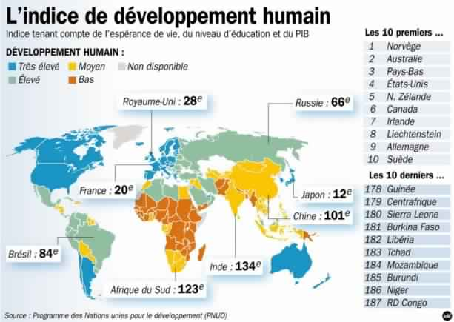

Slide 46
En 2015, l’IDH du Maroc était de 0,628 classé au 126ème sur 188

Slide 47
1- Les critères économiques
Faiblesse des recettes des exportations
Impose le surendettement
Pénalise le financement de la croissance
- la faiblesse de la productivité et du taux d’investissement ;
- Le commerce des pays du tiers- monde est caractérisé par une spécialisation excessive. Ils exportent prioritairement des produits de base (énergie, matières premières, produits agricoles), intégrant peu de valeur ajoutée, et importent des biens industriels, ce qui déséquilibre massivement leur balance commerciale;

Slide 48
1- Les critères économiques
- La faiblesse des recettes tirées de l’exportation leur impose un surendettement qui pénalise le financement de la croissance ;
- Le dualisme économique (coexistence d’activités "modernes" et "traditionnelles" sans que les premières entraînent les secondes) ;

Slide 49
1- Les critères économiques
- l’importance de l’économie informelle (économie souterraine et domestique) ;
- La part importante des actifs employés dans l’agriculture (malgré l’exode rural et la concentration urbaine) et les services (notamment publics);

Slide 50
2- Les critères humains
taux de natalité et de mortalité élevés
la grande majorité des pays pauvres souffre encore du phénomène de surnatalité : problème de transition démographique ;
Mortalité infantile élevée ;
Espérance de vie faible…..

Slide 51
3- Critères sociaux
La forte croissance démographique et une population jeune ;
Le dualisme social (inégale répartition des patrimoines et des revenus);
Les problèmes urbains (infrastructures, eau, égouts, élimination des déchets, approvisionnement, logement, chômage, insécurité…) liés à la forte croissance de la taille des villes, du fait de l’exode rural ;

Slide 52
3- Critères sociaux
L’urbanisation anarchique et la présence d’un secteur tertiaire parasitaire (petits métiers à faible valeur ajoutée)

Slide 53
3- Critères sociaux
L’insuffisance de la couverture sanitaire (manque de personnel soignant, faiblesse des équipements hospitaliers).
La faiblesse des taux de scolarisation et d’alphabétisation ;
Le chômage, le travail des enfants et la misère urbaine ;
Régimes politiques souvent plus autoritaires que dans les pays industrialisés…

Slide 54
1-3- Les théories explicatives du sous- développement

Slide 55
Les facteurs théoriques explicatifs du SD
Facteurs internes
Facteurs externes
Facteurs de blocage
thèse du retard: Rostow
Théorie du centre-périphérie: S.Amine
Théorie de l’échange inégal: Emmanuel
F.Perroux

Slide 56
1-3-1- Les facteurs internes
1-3-1-1 Les étapes de la croissance selon Rostow : Le développement est un retard de développement

Slide 57
Selon Rostow:
Le SD n’est qu’un retard d’un pays par rapport à un autre;
le développement passe nécessairement par les étapes suivante:

Slide 58
Les étapes | Les caractéristiques des étapes de la croissance
1. La société traditionnelle | L’agriculture est la principale source de richesse. (PMA)
2. Conditions préalables au décollage | - l’émergence de l’idée de changement les conditions favorables au progrès: apparition du profit, dév de l’agriculture… L’épargne et l’investissement augmentent. (Pays en développement)
3. Le décollage ou « take off » | Emergence d’industries motrices taux de croissance élevé et constant inégalités sociales ex: nouveaux pays industrialisés (NPI) (Asie)
4. Le progrès vers la maturité | nouvel accroissement du taux d'investissement Apparition d’industries nouvelles la main d’oeuvre devient plus urbaine (Corée du sud)
5. L’ère de la consommation de masse | - Besoins essentielles satisfaits(grande diversification de la P et donc grande C des ménages) Pays développés occidentaux

Slide 59
1-3-1-2 Les critiques adressés au modèle de ROSTOW:
- Pour certains, ce schéma présente un caractère universel en ce sens qu'il s'applique indifféremment à toutes les sociétés sans tenir compte de leurs spécificités.

Slide 60
Exercice 2
L’approche de développement de Rostow:
Rostow identifie cinq phases:
La société traditionnelle.
Les conditions préalables au décollage.
Le démarrage.
Le progrès vers la maturité.
L’ère de consommation de masse

Slide 61
Cette vision déterministe inspire les experts du FMI et de l’OMC qui pensent aujourd’hui que le rattrapage doit se faire par étapes à partir de la DIT: c’est par l’échange libéral que les pays développés vont investir dans les pays en développement et assurer ainsi leur décollage.
Cette approche est profondément mise en cause par les auteurs marxistes.

Slide 62
Travail à faire:
Expliquez pourquoi on qualifie l’approche de Rostow de vision déterministe.
Mettre en relief les critiques des auteurs classiques contre l’analyse de Rostow.
A quel courant théorique se rattache l’idée du FMI et de l’OMC quand à la solution du décollage des pays en développement?

Slide 63
corrigé
La vision de Rostow est déterministe car il considère que le SD n’est qu’un retard historique et pour devenir développé, un pays doit obligatoirement passer par les cinq étapes.
D’après les auteurs classiques, la théorie de Rostow peut être critiquer pour plusieurs raisons:
L’études était faite sur les pays européens qui ont des caractéristiques différentes de celles des PSD
Rostow n’a pas pris en considération la colonisation des pays dans son analyse
Les caractéristiques des économies SD d’aujourd’hui ne sont pas similaires à celles des pays développés avant leur décollage: ces pays n’étaient ni désarticulées, ni dualistes, ni dominés et dépendants de l’extérieur

Slide 64
3. Il s’agit du courant libéral qui considère le libre échange comme condition de croissance et de développement des pays.

Slide 65
1-3-2 Les facteurs externes

Slide 66
1-3-2-1 L’Apport de A. Emmanuel : l’échange inégal
selon Emmanuel, Le commerce international serait un processus d'exploitation des pays pauvres par les pays riches.
il y a une inégalité des échanges entre les pays développés et les pays sous développés. Cette relation est née de la colonisation.
La spécialisation (DIT) oblige les PSD d’exporter des B demandant plus d’heures de travail à des prix bas, les pays développés exportent des B incorporant peu d’h de travail à des prix élevés d’où la dégradation de leurs terme de l’échange instabilité de leurs recettes d’exportation…

Slide 67
1-3-2-2 S. Amin : Les rapports Centre -Périphérie
Pour Samir Amin, Le SD est le fruit de la domination du centre (les pays développés) sur la périphérie (le tiers-monde).
Le fonctionnement des pays de la périphérie est orienté en fonction des besoins du centre. C’est ainsi qu’ils sont un marché pour leurs produits finis, source de MP réserve de la main d’œuvre, marché et champ d’investissement pour les capitaux à exporter.

Slide 68
1-3-3 L’approche de F. Perroux
Selon François Perroux, le SD correspond à un « blocage de croissance » résultant de la domination des pays développés.
Le SD des uns serait la conséquence du développement des autres.

Slide 69
Le sous-développement se caractérise par un dualisme économique et social :
  Coexistence de deux secteurs contradictoires:
      Un secteur moderne: utilise la nouvelle technologie, main d’œuvre qualifiée, P élevée…
      Un secteur traditionnel: utilise des moyens traditionnels, une main d’œuvre non qualifiée, P très faible…
Selon Perroux, la coexistence de ses deux secteurs contradictoire qui ne comportent que peu d’échanges entre eux bloque le développement.

Slide 70
Selon Perroux, les structures du SD sont le produit d’une histoire et non pas l’étape de l’histoire (critique de Rostow sur les étapes successives).

Slide 71
Exercice 3:
Tandis que le développement d’un pays a été pendant longtemps appréhendé par l’évolution de son PIB, l’état de développement des nations est désormais analysé en terme de développement humain. Ainsi, contrairement à la croissance, qui implique l'augmentation soutenue et durable des richesses créées par une économie, la notion de développement met l'accent sur des aspects qualitatifs : l'amélioration du bien-être de la population. Dans ce sens, quel que soit l'approche adopté pour expliquer le sous-développement, il est certain que des facteurs sociaux et politiques aggravent cette situation ou ralentissent le rattrapage.

Slide 72
En effet, les pays sous-développé sont longtemps vécu selon certaines normes et valeurs qui ne favorisent pas la libre entreprise, l'investissement et la croissance. (…) pour certains économistes,« la croissance connaît plusieurs étapes obligatoires»…. Selon d’autres, il n'y a pas nécessairement de rattrapage entre pays développés et sous-développés, le sous-développement s’explique par la domination, la désarticulation et le dualisme de leur économie.

Slide 73
Travail à faire:
A partir du document:
Relevez deux facteurs explicatifs du SD :
  Un facteur interne ;
  Un facteur externe ;
Précisez l’auteur à qui le passage en gras entre guillemets fait allusion ;
Expliquez le passage en gras souligné.

Slide 74
Corrigé
Deux facteurs explicatifs du SD :
  Un facteur interne:
  Désarticulation des économies ;
  Dualisme des secteurs ;
  Les pays sous-développés ont longtemps vécu selon certaines normes et valeurs qui ne favorisent pas la libre entreprise, l'investissement et la croissance.
b. Un facteur externe:
- La domination.

Slide 75
2. L’auteur est : ROSTOW.
3. Les économies des pays sous-développés sont des économies dualistes à deux secteurs, l’un moderne et l’autre traditionnel. Elles sont aussi désarticulées à cause de la faible interaction entre les différents secteurs économiques, un effort de croissance appliqué en un secteur ne se propage pas dans d’autres secteurs.

Slide 76
1-4- Stratégies sectorielles de développement

Slide 77
Exercice 4:
Pour les défenseurs de la thèse de l’échange inégal, le SD est dû principalement à des facteurs externes . Or certains pays notamment en Asie ont, par une stratégie extraverti réussi un certain développement à l’aide des facteurs exogènes. Dans ce cas, la pauvreté des nations résulterait des facteurs internes (endogènes).

Slide 78
Travail à faire:
Expliquer la notion de SD
A quelle thèse explicative du SD le document fait allusion?
Comparez cette thèse à celle du retard théorique de Rostow
Quelle est la thèse qui a expliqué le SD cmme phénomène dû à des facteurs interne et externe
Expliquez cette thèse en donnant des exemples

Slide 79
corrigé
Le SD est la situation d’un pays qui n’arrive pas à satisfaire les besoins de sa population
Le document fait allusion à la théorie de l’échange inégal d’Emmanuel
Rostow explique le SD comme phénomène dû aux facteurs internes des pays, alors que pour Emmanuel il est dû à des facteurs externes à savoir la colonisation qui a créer un échange inégal entre les pays.

Slide 80
4. La thèse qui a expliqué le SD comme phénomène dû à des facteurs internes et externes est la théories de désarticulation (de blocage) de F Perroux.
Exemples:
Dans les pays SD , il existe deux secteurs contradictoires:
Secteur moderne qui utilise la nouvelle technologie, une main d’œuvre qualifiées dont la P est très élevés
Secteur traditionnel qui utilise des moyens arcahiques main d’œuvre non qualifiées P faible.
D’après Perroux la coexistance de ces deux secteurs bloque le développement du pays

Slide 81
1-4-1- Approche théorique
1-4-1-1 Stratégies d’industrialisation

Slide 82
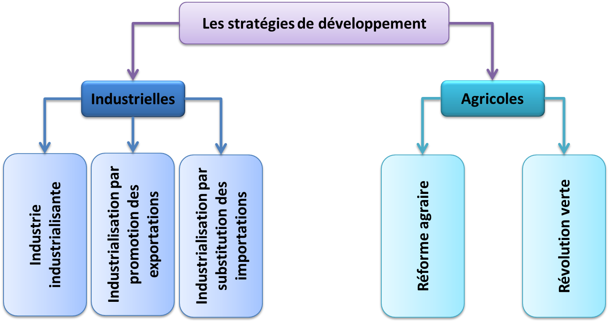

Slide 83
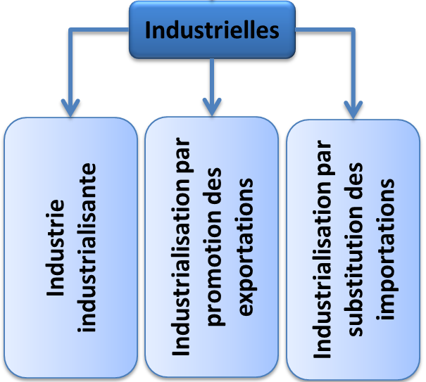
Objectifs: Réalisation d’une indépendance vis-à-vis de l’extérieur par une industrie lourde (industries de base : chimie, sidérurgie, mécanique…)/moyen: Seul l’Etat peut prendre en charge ce type d’industrie à cause de l’importance et du C des I ds ces branches.
Stratégies d’industrialisation
Limites: Endettement extérieure pour couvrir le C/ Négligence d’autres secteurs notamment l’agriculture

Slide 84
Stratégies d’industrialisation
L’objectifest de remplacer les X de pdts primaires (traditionnelles) par l’X de pdts modernes. L’Etat doit aider à la réalisation de cette stratégie par une politique de subvention à l’exportation pour réduire le C de P et rendre le pdt exportable
Limites: Le pays doit être en mesure de posséder un avantage comparatif (ex:faibles C de main d'œuvre)/négligence des B du marché local/les PSD se trouvent contraints d’importer car ils ne maitrisent pas tte la filière de la P (les devises seront utilisés pour financer les M)

Slide 85
Stratégies d’industrialisation
OBJECTIFS: le développement d’une industrie locale pour éviter les M
  Moyens: L’Etat finance les investissements d’infrastructure et assure la protection du marché intérieur (protection douanière, encourager les producteurs, lutte contre la contrebande..).
  Limites: La protection élevée et permanente a contribué à maintenir des coûts de production élevés (risque de gaspillage de facteurs de P), une productivité faible, et à réduire toute concurrence.

Slide 86
Stratégies de développement agricole
Réforme agraire
Révolution verte
Redistribution des terres agricoles afin de réduire les inégalités entre les agriculteurs. Obj: atteindre une grande justice sociale/réduire la pauvreté et le nombre sans terre/promouvoir le dév rural en favorisant l’agriculture familiale.
Adopter des techniques agricoles afin d’accroitre les rendements:
- Transformer les méthodes de culture; Utiliser une technologie moderne; Utiliser des cultures ayant des rendements élevés.

Slide 87

1-4-2 Les choix sectoriels de l’économie marocaine
La stratégie agricole: Plan Maroc vert
Un programme ambitieux visant la réalisation d’un développement agricole rapide à l’échelle nationale, ambitionne la réalisation d’un PIB annuel variant entre 70 et 100 milliards de DH.

Slide 88
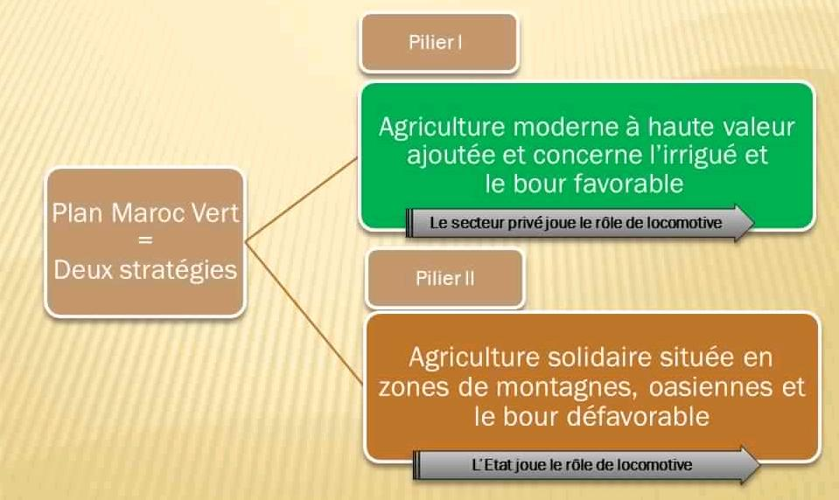
Développement d’une agriculture moderne à haute valeur ajoutée
Mise à niveau des acteurs fragiles via l’amélioration du revenu agricole et la lutte contre la pauvreté.

Slide 89
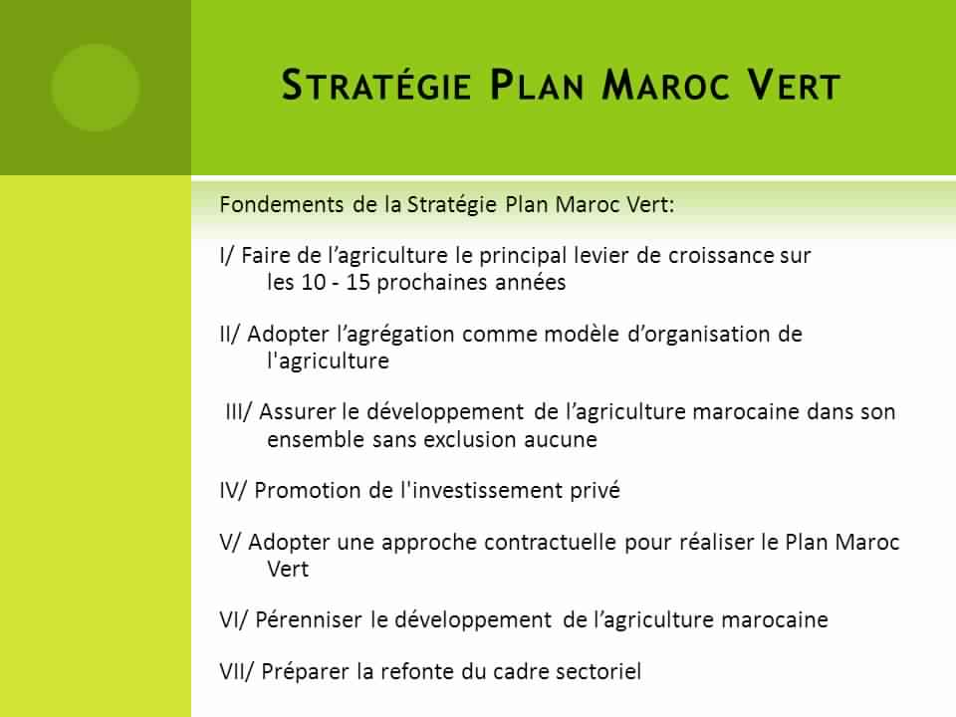

Slide 90
L’agrégation
Le Plan Maroc Vert a été bâti sur le principe de l'agrégation comme outil de développement du secteur agricole, sa mise en œuvre réside dans la création d’un partenariat gagnant-gagnant entre l'amont productif et l'aval commercial et/ou industriel.
Exemples:
ANCA (Association Nationale des Coopératives d’Argane)
ANOC (Association Nationale Ovine et Caprine
COPAG (Coopérative Agricole)

Slide 91
Cette opération se base sur le regroupement des agriculteurs producteurs autour des unités de valorisation (stockage, frigo, transformation…) par les agrégateurs privés ou des sociétés ou des coopératives ou des groupements d’intérêt économique (GIE).

Slide 92
L’agrégation agricole permet notamment l’amélioration de la productivité, de la qualité et de la commercialisation de la production des petits agriculteurs dans un cadre garanti et règlementé.

Slide 93
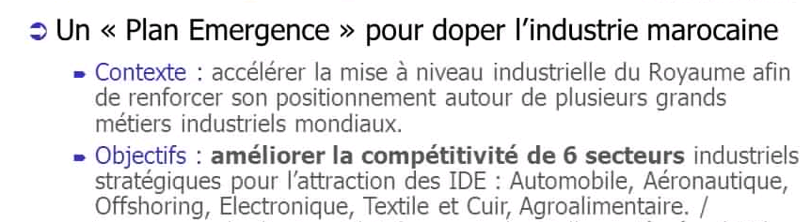
2. La stratégie industrielle: Emergence industrielle

Slide 94


Slide 95
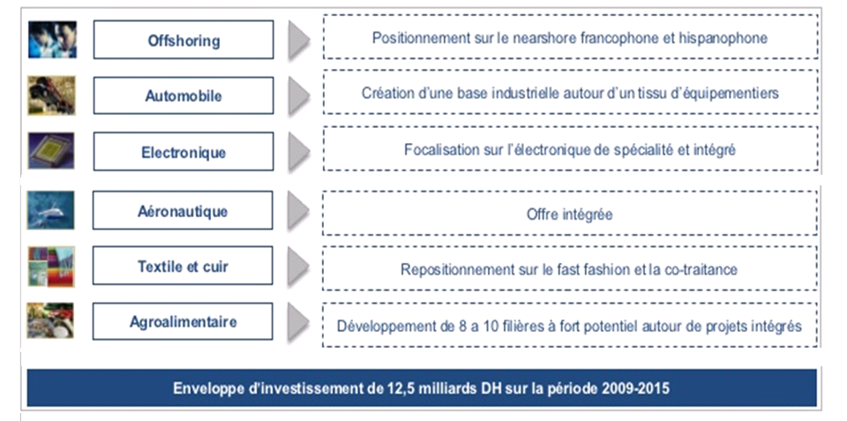

Slide 96
Exercice 5:
DOCUMENT: Promotion de la culture de l'export
Au cours d’une rencontre organisée par le Centre Marocain de Conjoncture (CMC) sous le thème: «Compétitivité et dynamique à l'export, quelle stratégie d'avenir ?», le président du CMC, a estimé qu'il y a un problème de compétitivité qui apparaît à travers l'analyse du commerce extérieur et que l'ouverture du pays a beaucoup plus profité aux importations.
Cette orientation relevée depuis le milieu de la décennie est significative d'un écart de compétitivité par rapport aux pays concurrents. Certes, le déclin commercial qui ressort de ce constat a poussé les pouvoirs publics à préconiser une stratégie globale pour le développement des exportations basée sur le ciblage des secteurs, le ciblage des marchés et l'accompagnement des entreprises.

Slide 97
Selon le président du CMC, il s'agit de l'accélération du rythme d'industrialisation et de la poursuite du Plan Emergence. Tout en appelant à la révision du taux de change vers plus de flexibilité, le président du CMC a plaidé pour la promotion d'une véritable culture de l'export. Le Maroc doit poursuivre les efforts de diversification de son économie et développer l'offre exportable en mettant l'accent sur des produits à forte valeur ajoutée. Pour le CMC, les secteurs secondaire et tertiaire restent concentrés sur une gamme limitée de produits et services.
Source : Le Matin du Sahara du 14.12.2011

Slide 98
Travail à faire:
A partir du document :
  Relevez une phrase indiquant que le Maroc n’a pas su profité de son ouverture.
  Dégagez trois actions proposées pour promouvoir les exportations.
2. Dégagez une stratégie industrielle de développement à laquelle fait allusion le document.
3. Donnez une limite de cette stratégie.

Slide 99
Corrigé
a. L’ouverture du pays a beaucoup plus profité aux importations.
b. Les actions proposées sont:
  Accélération du rythme d’industrialisation et de la poursuite du plan Emergence.
  Révision du taux de change vers plus de flexibilité.
  Encouragement des entreprises à l’export.
  Développement de l’offre exportable, en mettant l’accent sur des produits à forte valeur ajoutée.

Slide 100
2. a. La stratégie industrielle évoquée est une stratégie de promotion des exportations.
b. limite: l’ouverture accentue la dépendance vis-à-vis du marché mondial.

Slide 101
Exercice 6:
DOCUMENT : L’industrie automobile connaît une forte croissance des exportations
L’industrie automobile connaît une forte croissance des exportations, en réalisant un chiffre d’affaires de 15 milliards de DH à fin juillet 2012, en croissance de 11% par rapport à la même période de 2011. Ce secteur représente 57 000 emplois qualifiés en 2011, ce qui en fait un pilier de l’industrie marocaine avec une projection de 40 milliards de DH à l’export en 2015. Grâce à la réussite de l’export de véhicules conformes aux exigences de normes de qualité européennes, le Maroc a prouvé sa capacité en tant que producteur et exportateur de véhicules en grandes séries.
Source : Aufait du 27/09/2012

Slide 102
Travail à faire:
En vous référant au document:
Montrez en quoi l’expression soulignée peut constituer une mesure protectionniste ;
Relevez et illustrez deux effets du développement de l’industrie automobile sur l’économie marocaine ;
Identifiez la stratégie de développement industriel dans laquelle s’inscrit l’industrie automobile au Maroc. Justifiez.

Slide 103
corrigé
le pays importateur peut refuser l’entrée d’un produit sous prétexte qu’il ne répond pas aux normes de qualité : cette action limite la liberté des échanges commerciaux extérieurs.

Slide 104
2. L’industrie automobile marocaine participe à:
  la croissance économique : CA (15milliards DH pour les 7 premiers mois 2012) ;
  la création d’emploi : 57 000 emplois qualifiés en 2011 ;
  l’amélioration du solde commercial à travers l’augmentation des exportations : 40 milliards de DH prévues en 2015.

Slide 105
3. L’industrie automobile au Maroc s’inscrit dans une stratégie de développement industriel par la promotion des exportations.
Justification : à travers l’industrie automobile, le Maroc a prouvé sa capacité en tant que producteur et exportateur de véhicules en grandes séries.

Slide 106
Exercice 7:
Document : les piliers du «plan Maroc vert »
Ce nouveau plan s’articule autour de deux piliers.
L’objectif du pilier I est de développer une agriculture performante, adaptée aux règles du marché, grâce à une nouvelle vague d’investissements privés, organisés autour de nouveaux modèles d’agrégation équitables.
Par contre, l’objectif du pilier II est de développer une approche orientée vers la lutte contre la pauvreté, en augmentant significativement le revenu agricole des exploitants les plus fragiles, notamment dans les zones périphériques (par exemple en bour défavorable). En termes de chiffres, le pilier I a pour but de générer un maximum d’investissement privé sur ces filières avec 10 milliards de dirhams par an pour les relancer, autour de nouveaux modèles d’agrégation, portés par des investisseurs à forte capacité managériale.

Slide 107
Ces modèles d’agrégation seront équitables, par le biais d’une double contractualisation, entre l’Etat et l’agrégateur d’une
part, et entre l’agrégateur et l’exploitant agrégé d’autre part.
Pour le solidaire pilier II, il s’agit de la mise en œuvre de projets sociaux autour de trois programmes. Pour que ces
projets puissent voir le jour, ce pilier prévoit un volet financement innovant. Il s’agit ainsi de traiter les bailleurs des fonds sociaux comme des investisseurs à part entière, au moyen d’une «Offre sociale Maroc». L’impact sur le PIB est évalué à un PIB agricole supplémentaire de 70 à 100 milliards de dirhams, soit le double du programme Emergence.
Aujourd’hui le Maroc, Edition du 25/04/2008

Slide 108
Travail à faire:
Relevez, du document , les principales actions de la stratégie agricole marocaine.
Certaines actions vous paraissent-elles suffisantes pour relevez les défis de l’agriculture marocaine dans l’avenir? Expliquez.

Slide 109
corrigé
Les principales actions de la stratégie agricole marocaine:
  Développement d’une agriculture performante, adaptée aux règles du marché ;
  Mobilisation des ressources financières pour la modernisation de l’agriculture marocaine ;
  Faire de l’agriculture un moyen de lutte contre la pauvreté rurale ;
  Regroupement des terres autrefois parcellisées : concept de l’agrégation .

Slide 110
2. Les actions de la stratégie agricole marocaine sont importantes. Le Maroc a fait des choix stratégiques et mobilise les ressources financières nécessaires…. Mais les défis sont aussi de grande taille : la sécurité alimentaire, l’amélioration du rendement et de la compétitivité. Difficulté d’application de certains axes tels que l’agrégation des terres, l’amélioration des revenus des petits agriculteurs,…

